Slide 1
实验20 组合逻辑电路设计
一、实验目的
1.学习组合逻辑电路的分析和设计方法；
2.通过对一些简单电路的设计，掌握组合逻辑电路测试与验证方法。

Slide 2
二、实验原理
组合逻辑电路（combination logic circuit）是最常见的逻辑电路之一，是一类没有记忆功能的电路。其特点是任意时刻的输出信号仅取决于该时刻的输入信号，而与信号作用前电路的状态无关。电路中不含记忆元件也没有输出到输入的反馈回路。在组合逻辑电路的设计应用中，要注意竞争与冒险现象的存在。

Slide 3
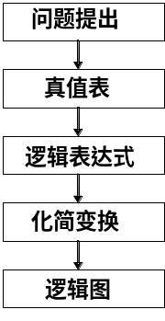
二、实验原理
组合逻辑电路设计流程
组合逻辑电路的设计任务是根据实际的逻辑问题，定义逻辑状态的含义，再根据所给定事件的因果关系列出真值表。然后由真值表写出逻辑表达式（或卡诺图），再用卡诺图或代数法化简以得到最简逻辑表达式，最后用给定的逻辑门电路实现该表达式，画出逻辑电路图。所谓“最简”是指电路所用元器件的数量最少，元器件的种类最少，而且元器件之间的连线也最少。

Slide 4
三、实验内容
1. 裁判表决系统
真值表
A：主裁判
B,C：副裁判
F：指示灯
0：不合格，指示灯灭
1：合格，指示灯亮
A
B
C
F
0
0
0
0
0
0
1
0
0
1
0
0
0
1
1
0
1
0
0
0
1
0
1
1
1
1
0
1
1
1
1
1

Slide 5
逻辑表达式
.
F=ABC+ABC+ABC
=AC+AB
=AC AB
逻辑电路图
A
&
B
&
F
C
&
输入A、B、C， 输出F
用与非门（1片74LS00)电路来实现

Slide 6
2. 数值比较器：比较两位2进制数码的大小
——完成表4-20-1内容
L1(A<B): AB=1;
L2(A=B):AB+AB=1
L3(A>B): AB=1
用与非门（2片74LS00)电路来实现
输入A、B
输出L1、L2、L3

Slide 7
3.平方运算电路
设计一个平方运算电路，即电路的输出是输入的平方，接线验证，并将结果填入表4-20-2中。
表4-20-2 平方电路输入（A₁，A₀）与输出（Q₃-Q₀）的关系表
A₁ | A₀ | Q₃ | Q₂ | Q₁ | Q₀
0 | 0 | 0 | 0 | 0 | 0
0 | 1 | 0 | 0 | 0 | 1
1 | 0 | 0 | 1 | 0 | 0
1 | 1 | 1 | 0 | 0 | 1

Slide 8
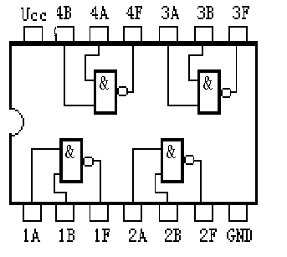
四、实验用集成块、仪器设备及电路连接
74LS00(2输入4门）

Slide 9
3、
注意事项
1）裁判表决电路中的输入A、B、C通过数据开关（1、0）来
实现。
2）实验电路中每片集成块都必须接＋5V电源及接地，注意不
要将二者接反。
3）逻辑门电路的输出端不能直接连接在一起（OC门、三态门除外）。

Slide 10
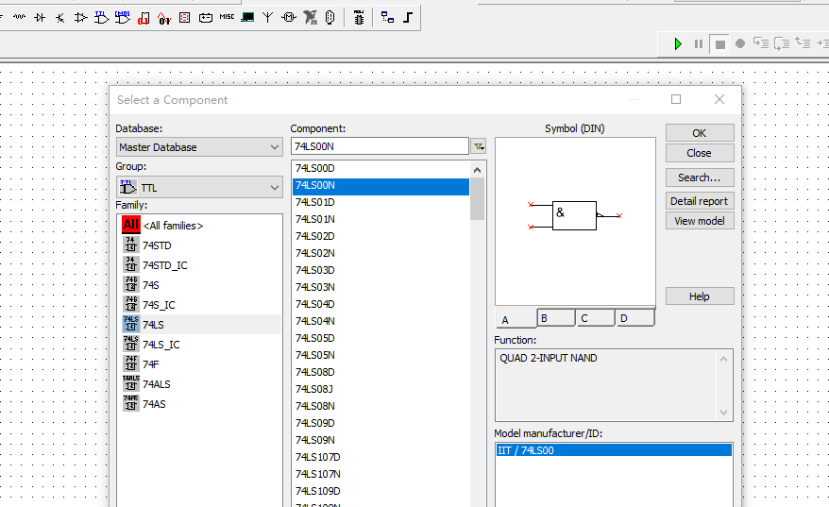
获取“与非”门
每片74LS00有4个独立与非门，可以任取3个搭建电路。

Slide 11
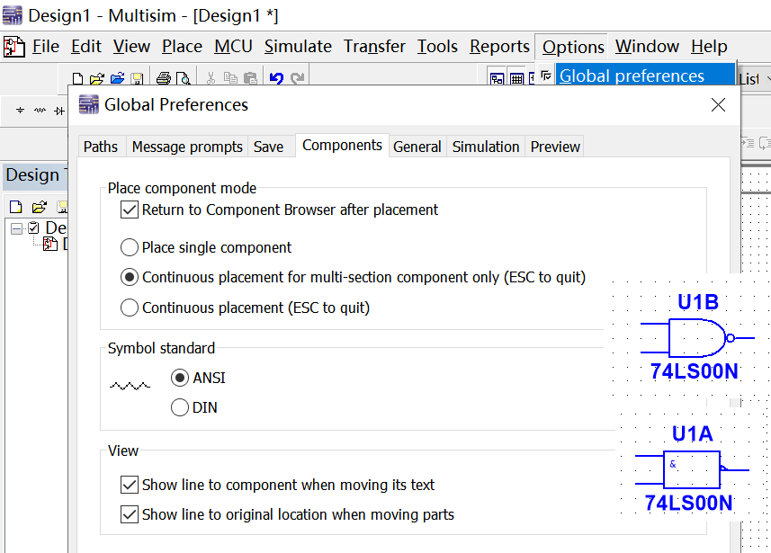
可能你看到的符号不一样，是因为符号标椎不同，都可用的

Slide 12
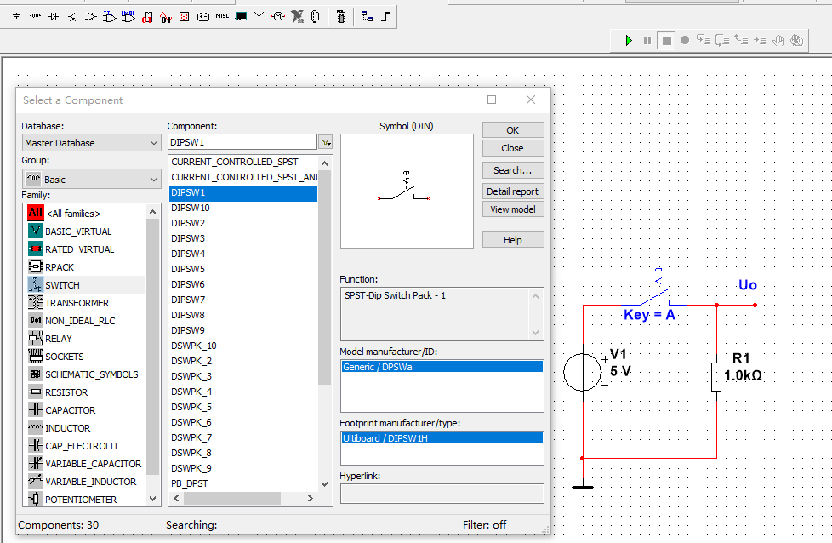
搭建逻辑电平开关
开关闭合时，Uo输出5V，即逻辑“1”，断开时，输出逻辑“0”

Slide 13
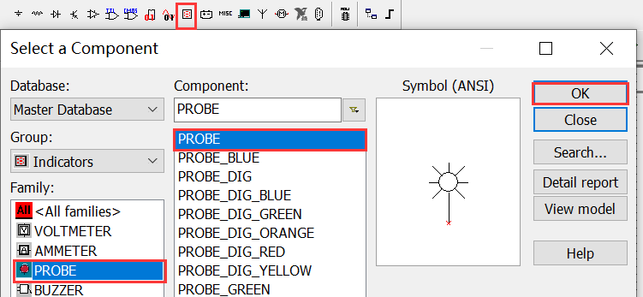
搭建指示灯

Slide 14
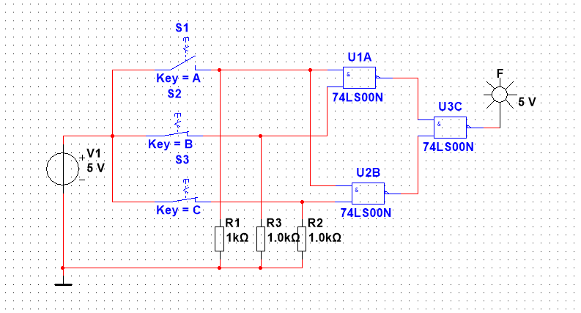
裁判表决电路仿真电路
其它电路请依例自己设计电路并仿真验证

